Slide 1
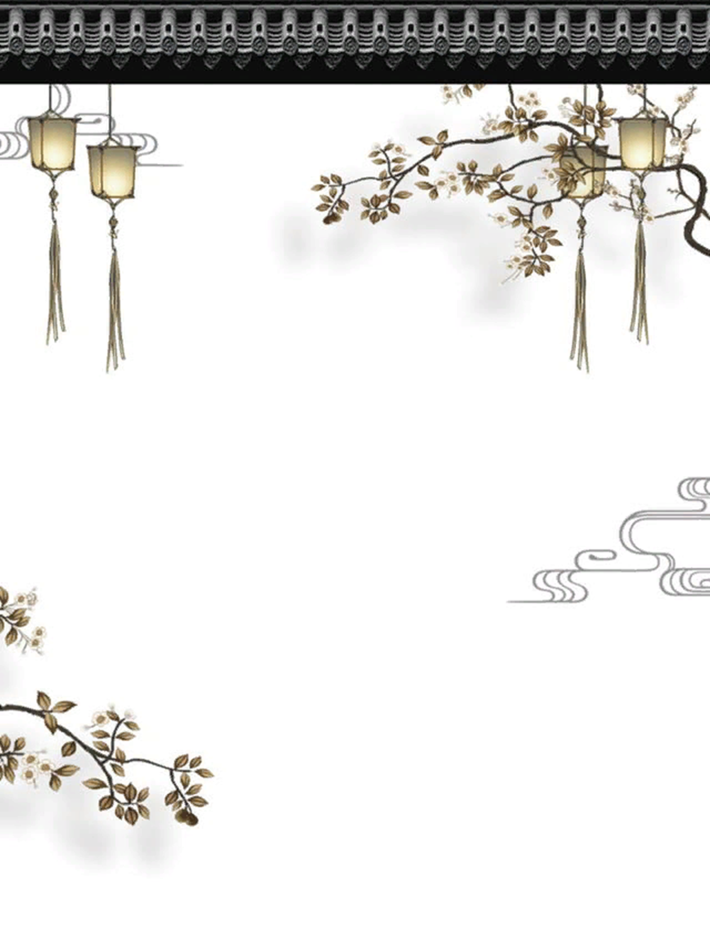

Slide 2
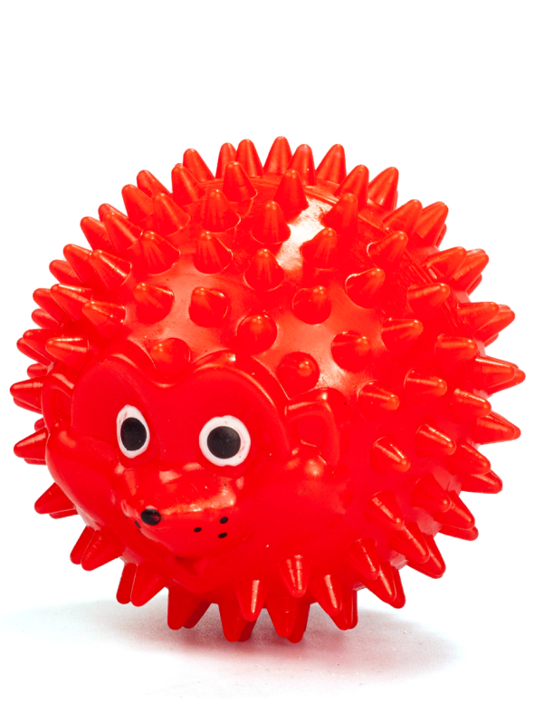
Їжачок
Гляньте - сірий їжачок,
(Котити по долоньці взад-перед.)
Скільки в нього колючок!
(Пальчиками натискати м’ячик.)
Покажи нам лапки, очі,
Та він слухати не хоче,
(Стискати кожною долонькою по-черзі.)
У клубочок весь зібрався,
(Котити по долоньці по колу.)
За голками заховався.
(Стиснути кулачок.)
АК

Slide 3
Ця кулька не проста.
Вся колюча ось така.
(Стискати розкривати кулачок.)
Між долонями кладемо,
Ми долоні розітремо.
(Котити по долоньці по колу.)
Вверх та вниз ії катаю,
Та долоні зігріваю.
(Котити по долоньці взад-перед.)
Можна кульку по колу катати ,
(Котити по долоньці по колу.)
Та друг другу перекидати.
(Перекидати з однієї руки в іншу)
Раз, два, три, чотири, п'ять.
Нам вже час відпочивать.
(Кожним пальчиком натискати м’ячик. Стиснути кулачок.)

Slide 4
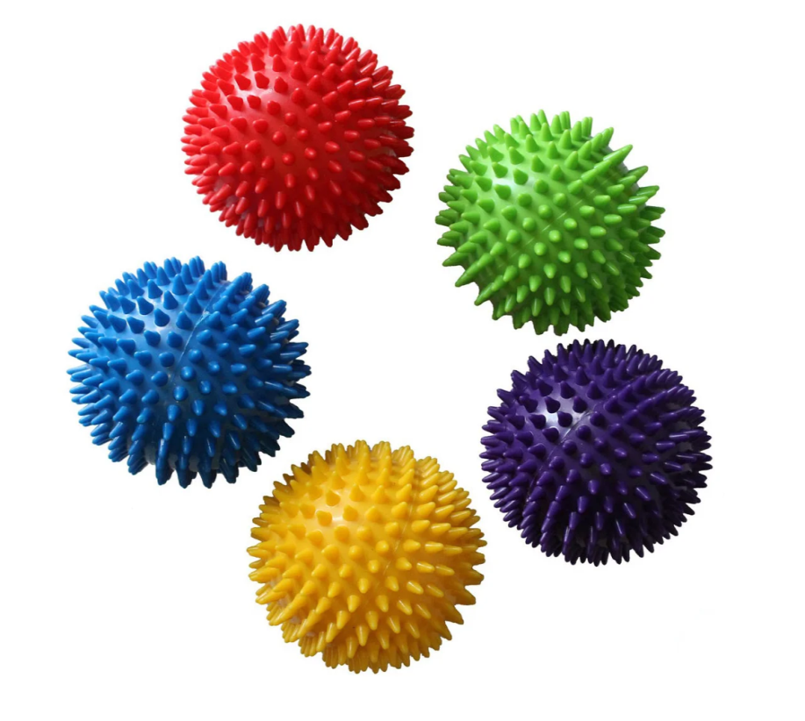
Я м'ячем кола катаю,
Взад - вперед його ганяю.
Їм погладжу я долоньку.
Ніби гладить мати доньку
І стискаю його трошки,
Як стискає лапу кішка,
Кожним пальцем м'яч притисну
Буде круглий, як намисто.

Slide 5
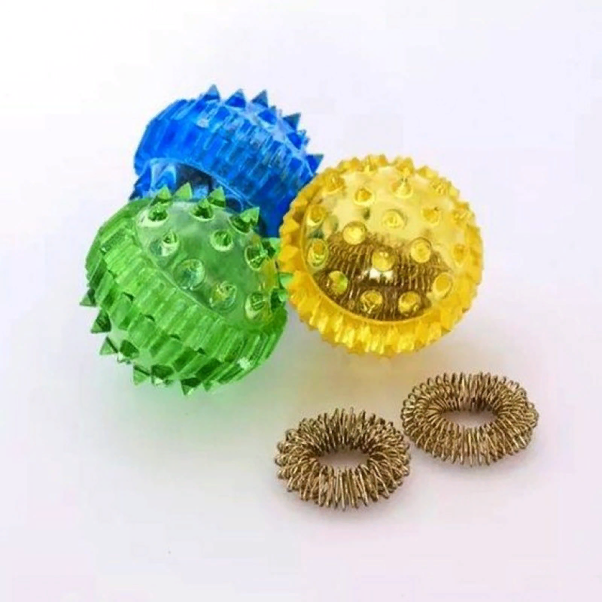
Цей м’ячик фантазер,
Він чудовий масажер.
(Котити по долоньці.)
Візерунчастий бочок,
Розвиває кулачок.
По долоньці покружляє,
Міццю пальчик наділяє.
(Котити від середини долоньки до кожного пальчика.)
Покружляв і зупинився.
Дуже добре потрудився.
(Стиснути кулачок.)

Slide 6
Дні тижня
( Промовляючи вірш - по черзі надягати масажні кільця на кожен палець.)
Днів у тижні рівно сім –
Назви вивчимо усі.
Понеділок – перший день,
А за ним вівторок йде.
Далі середа, четвер –
Твердо знаю я тепер.
Після п’ятниці – субота,
Де кінчається робота.
Ну, а сьомий день який?

Slide 7
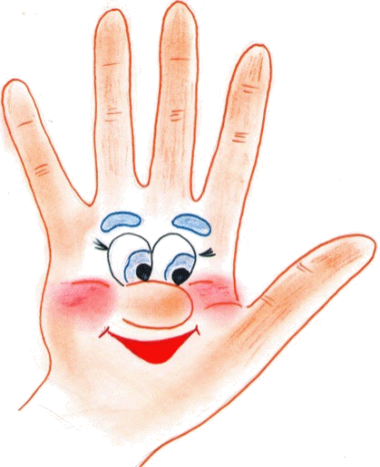
«Хлопчик-мізинчик»
Хлопчик-мізинчик, де ти був?
(надягаємо кільце на великий палець)
З цим братиком в ліс ходив,
(надягаємо кільце на вказівний палець)
З цим братиком борщ варив,
(надягаємо кільце на середній палець)
З цим братиком кашу їв,
(надягаємо кільце на безіменний палець)
З цим братиком пісні співав,
(надягаємо кільце на вказівний палець)
З цим пальчиком відпочивав.
(надягаємо кільце на мізинець)

Slide 8
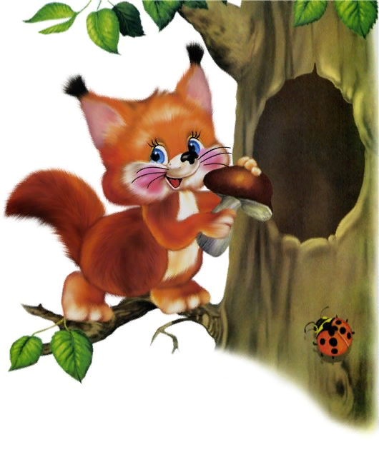
Раз прибігла з лісу білка:
Ось про звірів вам лічилка!
(стискаємо – розтискаємо пальці)
Лис, лисиця, лисеня,
Вовк, вовчиця, вовченя,
Ведмежатко і ведмідь.
(під час лічби по черзі надівати на пальці масажер -кільце)
Скільки разом їх, скажіть?
(на останні рядки крутити кистями рук, показуючи «ліхтарики»)

Slide 9
"Ми каблучки надіваємо»
Ми каблучки надіваємо,
Пальці наші прикрашаємо.
Надіваємо і знімаємо,
Пальці наші так вправляєм.
Будь ти, пальчику здоровий
І дружи завжди зі мною.
(масажувати та закріплювати назву пальців)

Slide 10
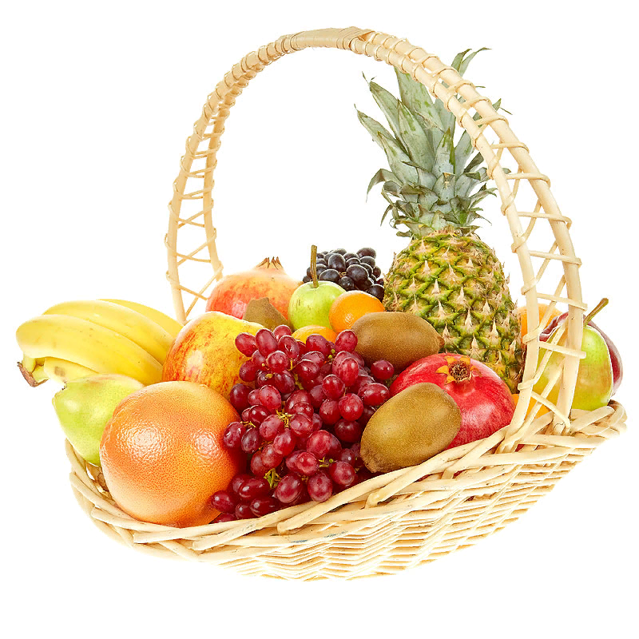
«Фрукти»
Цей пальчик - апельсин, він, звичайно, не один.
Цей пальчик - слива, смачна й красива.
Цей пальчик - абрикос, високо він ріс.
Цей пальчик - груша, просить. «Ну ж бо, з'їж»!
Цей пальчик - ананас,
(діти по черзі розгинають пальчики з кулачка,
одягаючи колечко)
Фрукт для вас і для нас.
(діти катають кульку по долоньці)

Slide 11
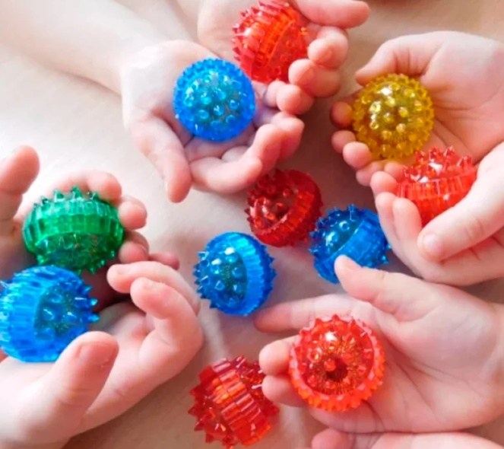
"Вітання"
(по черзі надівати масажне кільце на кожен палець)
Здрастуй, сонце золоте!
Здрастуй, небо голубе!
Здрастуй, вільний вітерець!
Здрастуй, маленький дубок!
Здрастуй в полі колосок!
Ми живем у ріднім краї –
(стискаємо і розтискали кільце в руці)
Ми усіх усіх вітаєм!
(розводимо руки в сторони)

Slide 12
«Весела гра»
Ой яка весела гра
Любить кульку дітвора
В руку праву візьмемо,
В кулачок її ми стиснемо.
Раз стискаємо, два стискаєм
Кульку ми не випускаєм.
У руку ліву візьмемо,
В кулачок її ми стиснемо.
Раз стискаємо, два стискаємо
Кульку ми не випускаємо.
А тепер на стіл поклали
І з долоньками пограли,
І поплещемо ми трішки,
Поплескали, потрусили І тихенько опустили
(виконуємо рухи відповідно до тексту)

Slide 13
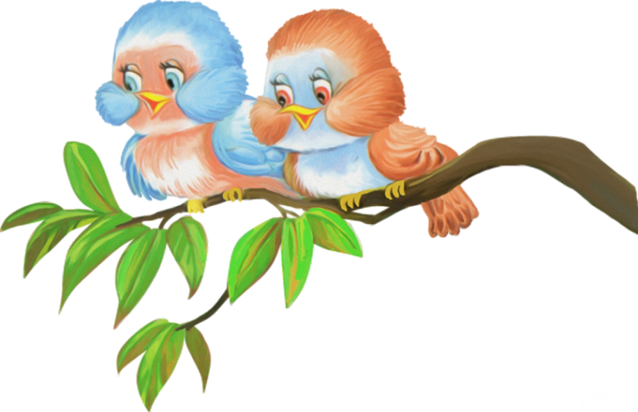
Пташка
Пташка гілок набрала. (2 рази)
Міцно гніздечко звила,
І знесла яєчко
Розумниця-синичка.
Ти яєчко покатай,
Але з рук не випускай.
Дуже крихке воно,
Так у птахів заведено.
Діти торкаються м'ячиком кожного пальця правої, потім лівої руки. Зводять обидві долоні «гніздечком» разом з м'ячиком ( «яєчком»). Катають м'ячик в руках, роблячи руху вперед-назад, вправо-вліво між долонями.

Slide 14
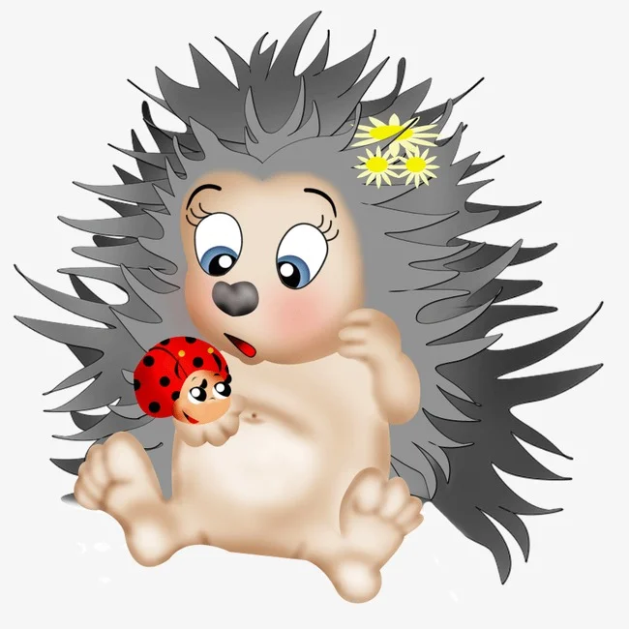
Їжачок маленький змерз
Опис: Вправа виконується спочатку правою,
а потім лівою рукою)
Їжачок маленький змерз
З поля зору швидко щез
(Міцно стиснути кулько долонею)
Сонечко пригріло – їжачка зігріло
Й їжачок всміхнувся
(Перекладати су – джок з долоньки у долоньку)
Увесь розгорнувся ( Катання м'ячика між долонями)
Діткам посміхнувся.

Slide 15
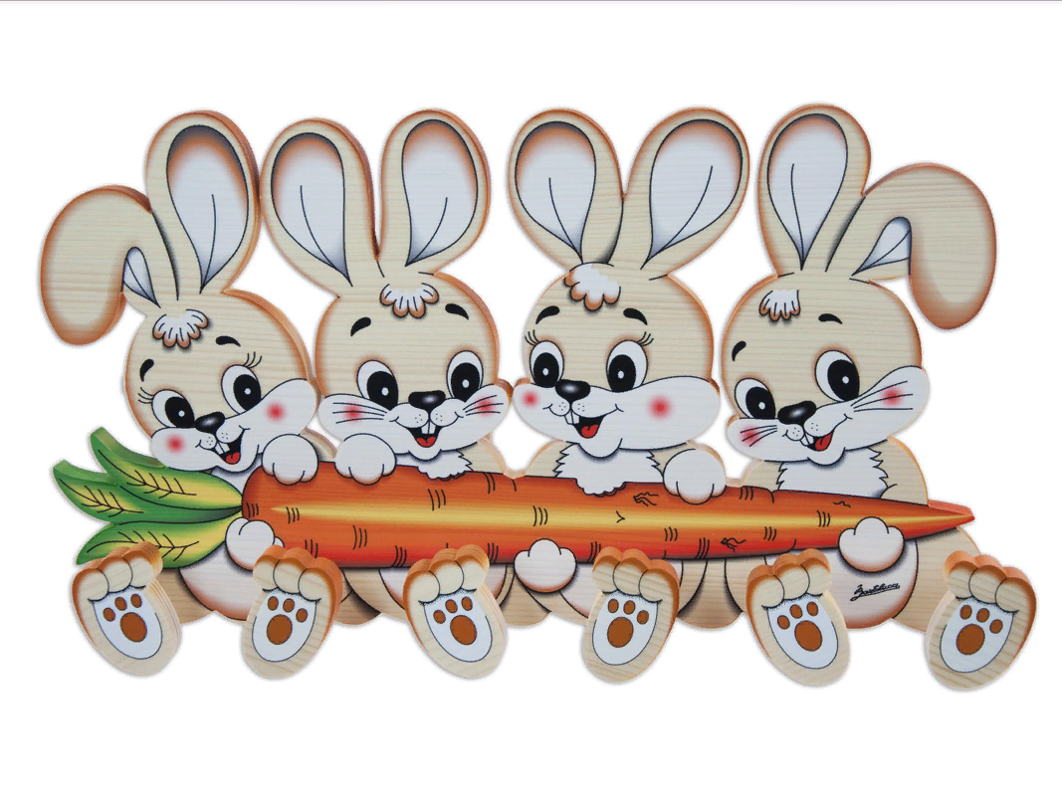
«Зайчата»
На галявці, на галявці ( катати кульку між долонями)
Цілий день стрибали зайці (Стрибати кулею по долоньці)
І качались по траві (катати кульку вперед – назад)
Від хвоста до голови.
Довго зайці так скакали ( Стрибки кулькою по долоньці)
Наскакались, потомились ( покласти кульку)
Повз змії всі покотились ( вести по долоньці)
Ввічливо їй привітались.
В десять нірок заховались. (торкнутись кульки кожним
пальчиком)

Slide 16
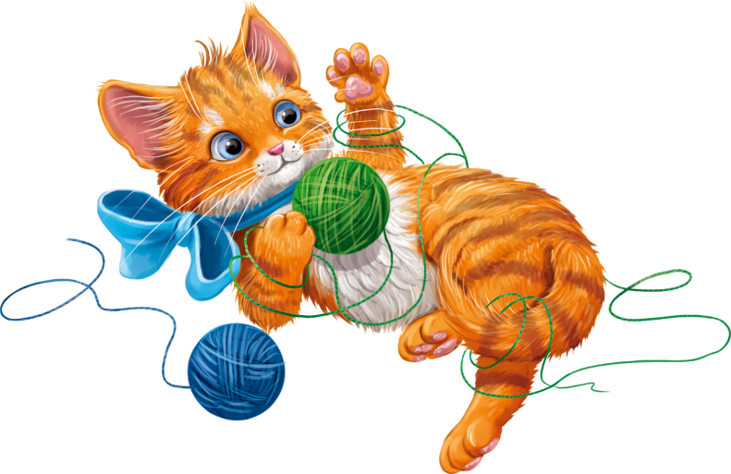
Вправи з м'ячиком су – джок
«Котик і м'ячик»
(виконуємо рухи відповідно до тексту)
Котик маленький у куточку
Грається чарівним клубочком,
Котить лапкою уміло –
Це його велике діло,
Вгору, вниз, по колу прудко,
Потім жонглювати хутко.
Під лапкою заховав – й нема!
Не шукай його дарма.
Котик томиться, муркоче,
Спатки солодко він хоче
Піде в затишний куток,
Тихо згорнеться в клубок.

Slide 17
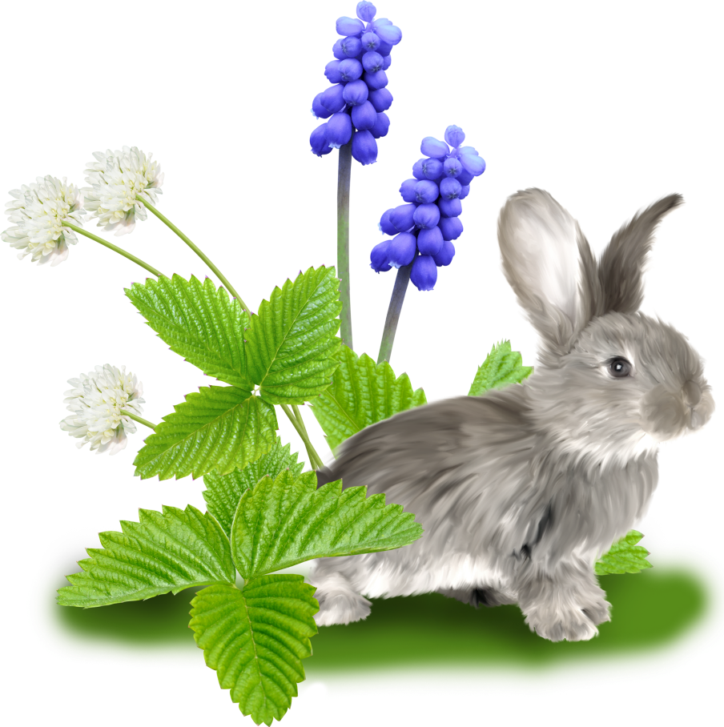
Зайченятко
У зайчика довгі вушка ( вправа «Зайчик»)
Хутро м'якеньке мов подушка (стискання долоньок)
Хвостик куций, спритні лавки (вправа «Лапки»)
А на спинці чорні крапки ( поколоти долоньку)
Ти від кого під кущем ( одна долонька стиснута у кулак,
Друга з розтопиреними пальцями закриває її )
Причаїлося тихцем?
Одягаємо кільце на кожний пальчик:
Лис хитрющий ходить лісом,
Вовк крадеться в слід за лисом,
Рись, великі хижі птахи,
Пси наводять нічні жахи.
Не журися зайченятко ( погладити ручки)
В тебе є матуся й татко,
Вони тебе захистять (Мудра «Життя»)
Смаколиками пригостять.

Slide 18
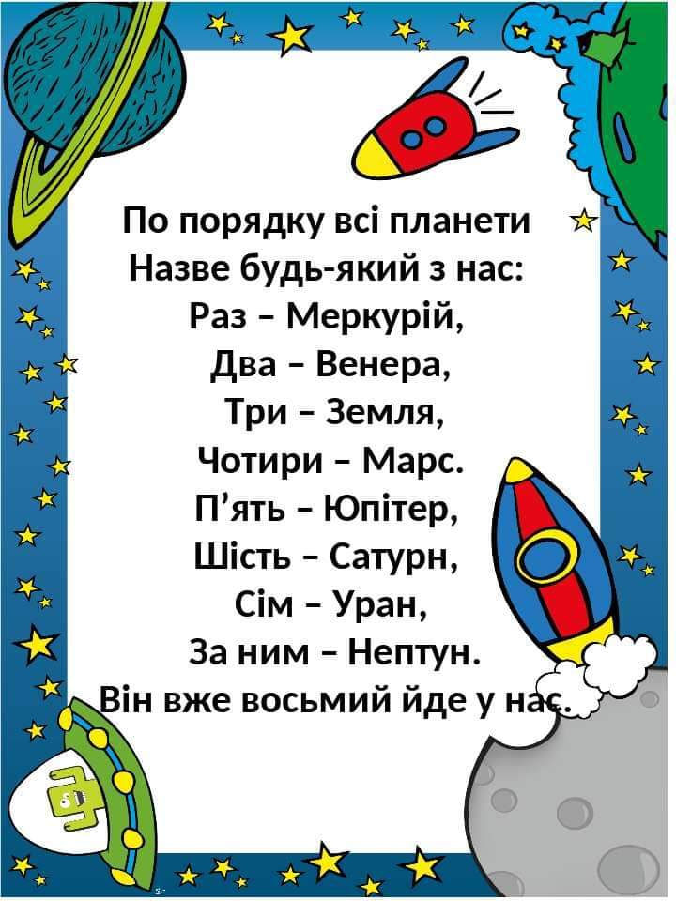

Slide 19
АПЕЛЬСИН
Ми ділили апельсин! (Руки зчеплені в замок, погойдуємо) Багато нас, (пальці розчепірювати) А він один. (Показуємо тільки один палець) Ця часточка для їжака, (пальці складені в кулачок, відгинаємо по одному пальчику) Ця часточка для стрижа, (відгинаємо наступний пальчик) Це часточка для качат, (відгинаємо наступний пальчик) Це часточка для кошенят, (відгинаємо наступний пальчик) Ця часточка для бобра, (відгинаємо наступний пальчик) А для вовка шкірка! (Долоні вниз, пальчики розчепірені) Він сердитий на нас, біда! (Погрозити пальцем) Розбігайтеся хто куди! (Зімітувати біг пальцями по столу)

